Slide 1

線上訂房
職四訊四甲
組員：
陳子承
鄧佳霖
許賀鈞

Slide 2
1
目錄 CONTENTS
主題方向
2
背景介紹
3
流程圖
4
實作畫面
5
未來展望

Slide 3
主題方向
操作簡易
易維護
HOTEL
簡潔頁面
資訊完整性

Slide 4
背景介紹
Office 365
01
04
SQLite
02
05
HTML5/CSS/JavaScript
Flask
Python
03
06
各大瀏覽器

Slide 5
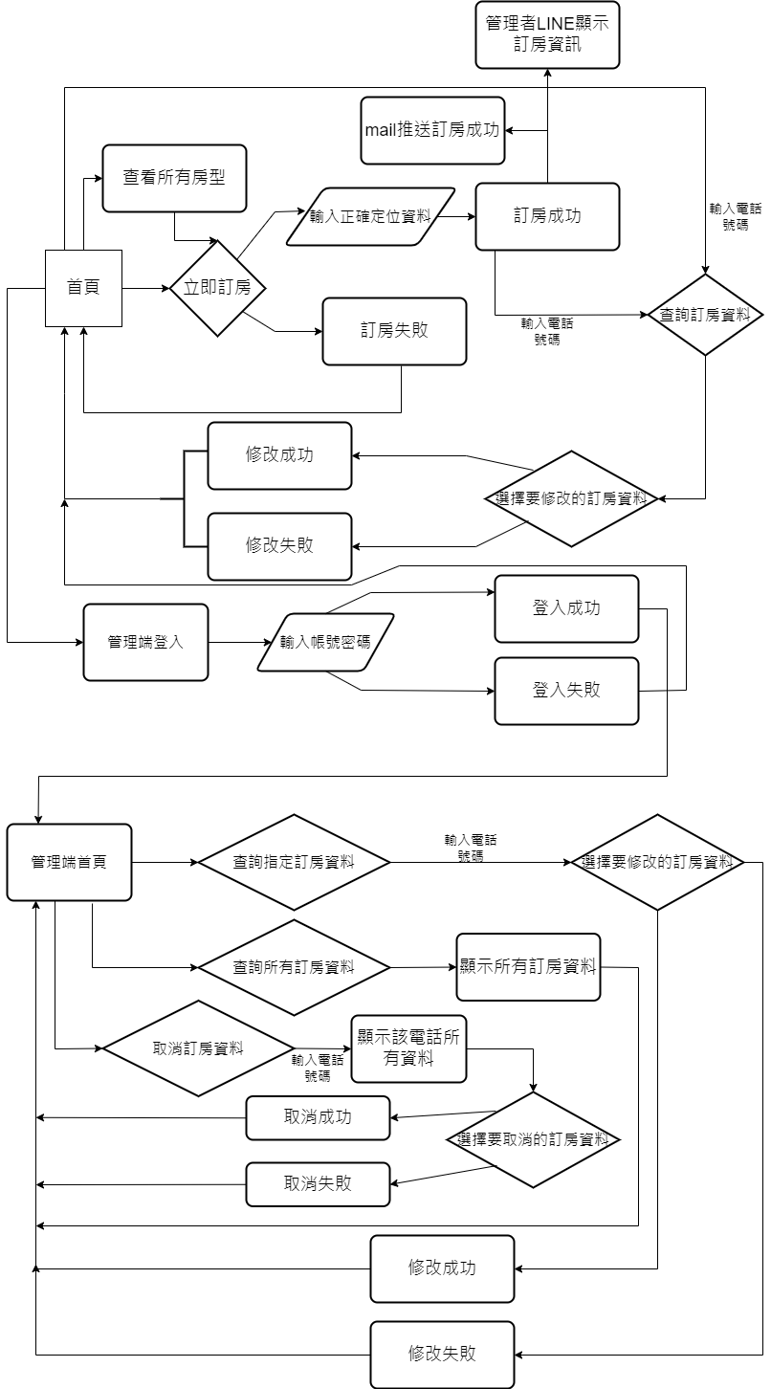
功能流程圖
用戶端

Slide 6
功能流程圖
管理端

Slide 7
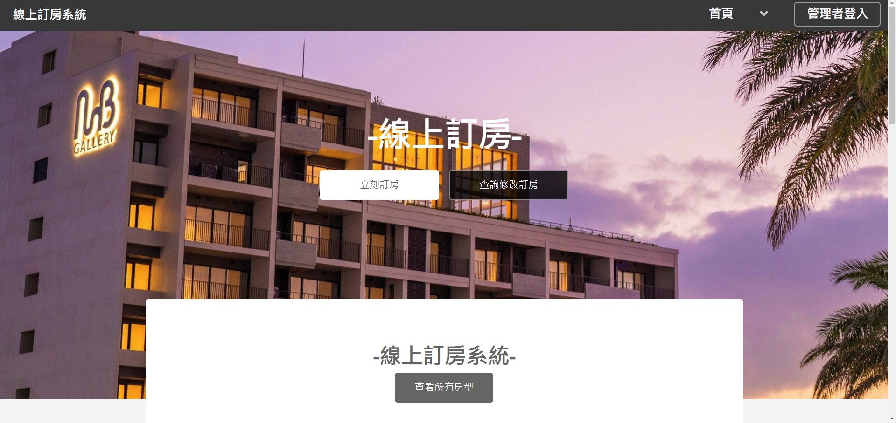
首頁

Slide 8
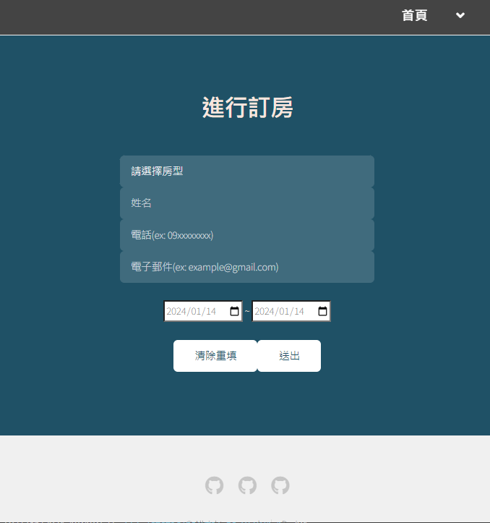
訂房頁面

Slide 9
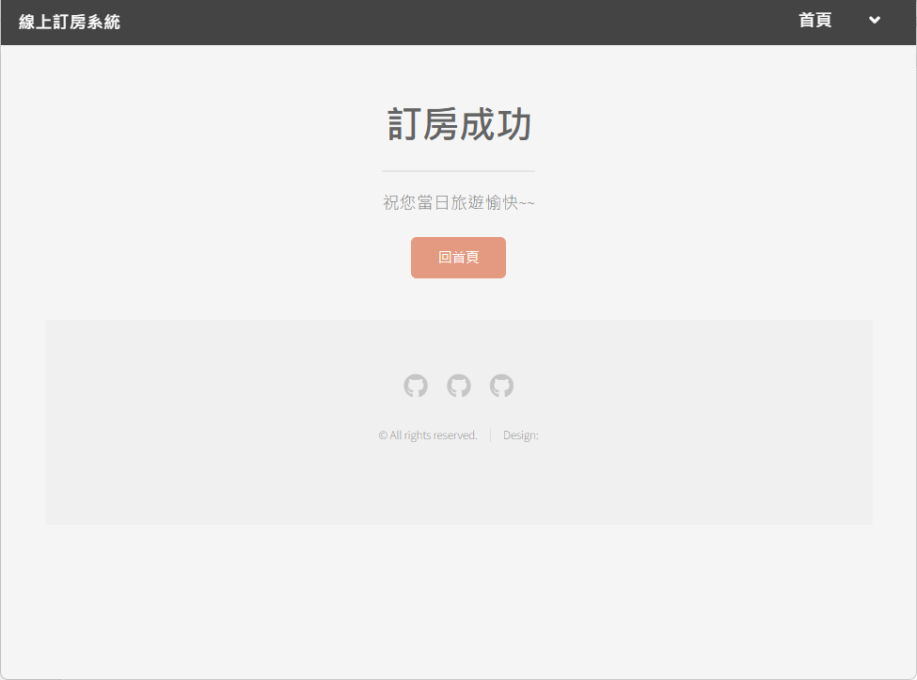
訂房成功

Slide 10
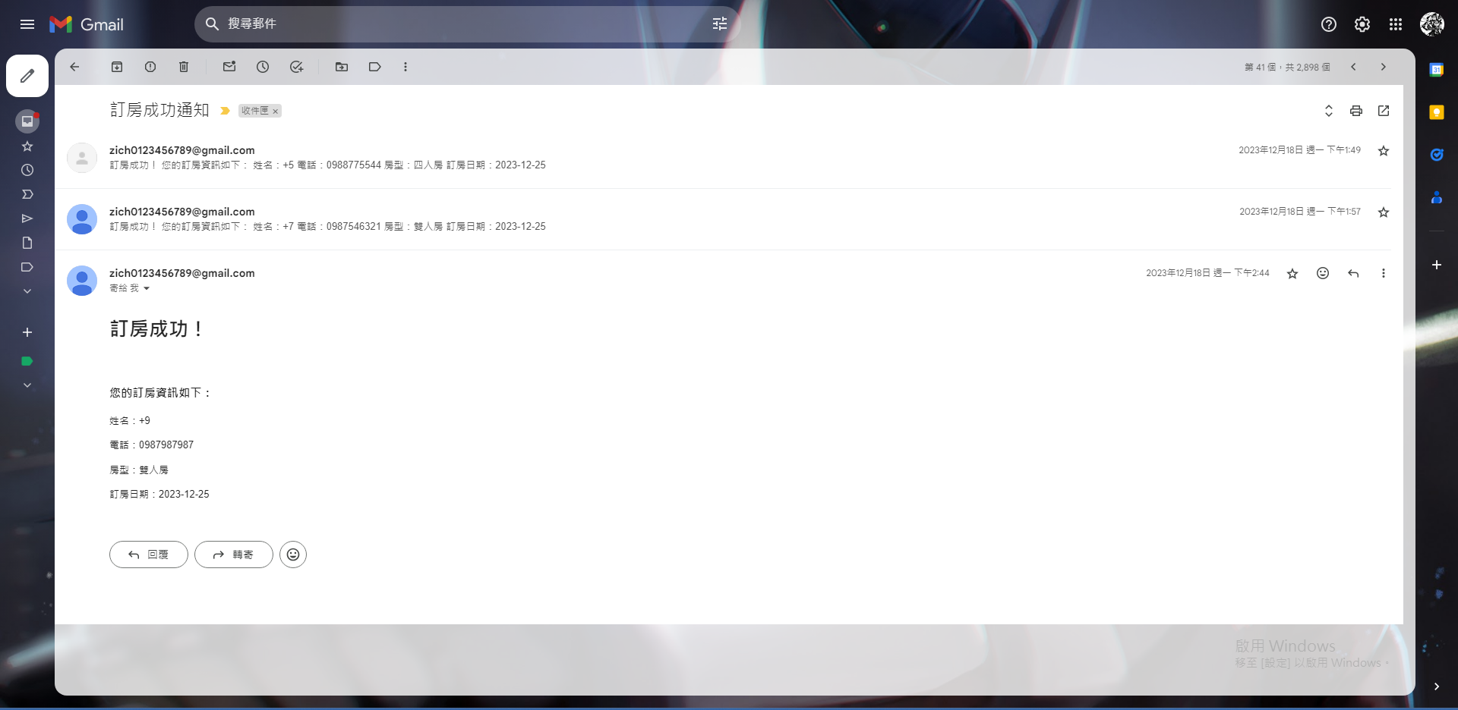
Mail訊息

Slide 11
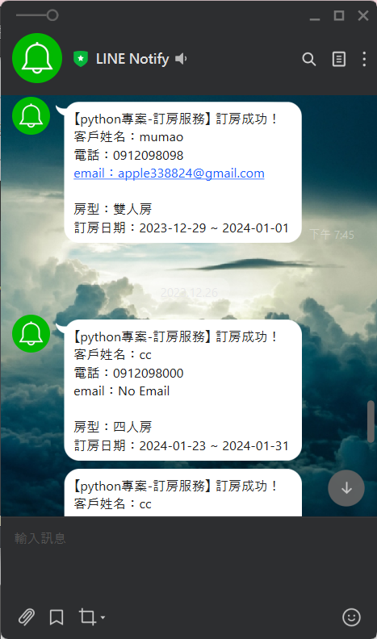
LINE訊息

Slide 12
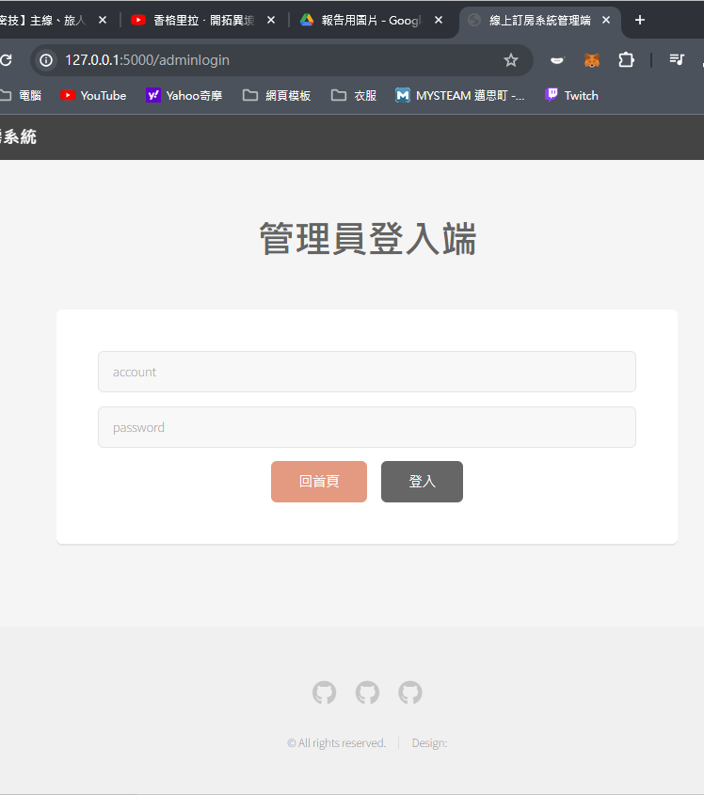
管理員登入頁面

Slide 13
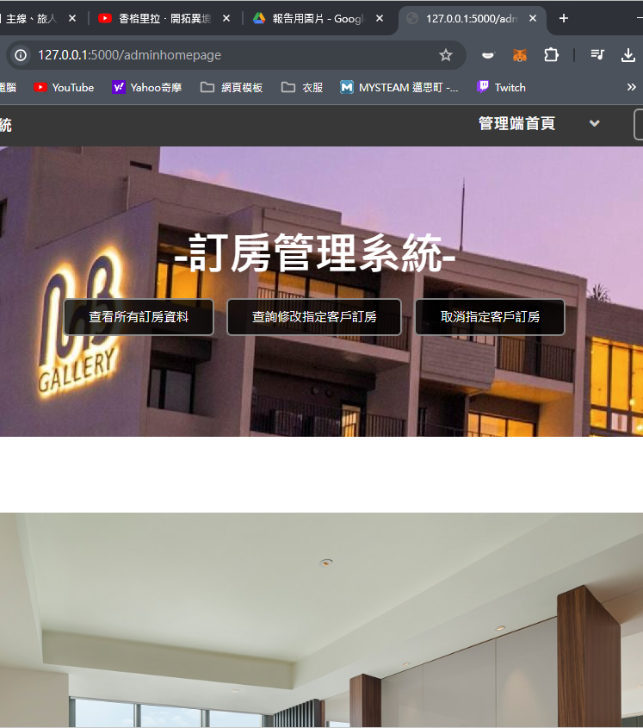
管理員首頁

Slide 14

DEMO

Slide 15

未來展望
APP
其他飯店數據
多平台整合
網站
飯店推薦

Slide 16
END

